Slide 1


Luca Sain
Visualizador
Temperature
Grado de acidez

Slide 2
Luca Sain
Configurador
Rules

Slide 3
Luca Sain
Administrador
Alta – Baja - Modificacion
Usuarios
Historial de cambios
Sensores
Reglas

Slide 4
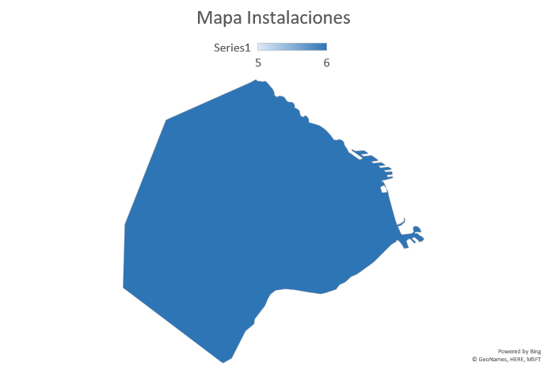
Luca Sain
Super Administrador
Dashboard

